Slide 1

ИССЛЕДОВАТЕЛЬСКАЯ РАБОТА
«Аватар как элемент самопрезентации в социальной сети. И всегда ли он столь безопасен в общении и способе самовыражения?»
Составитель: Китрова Дарья
9 «В» класс
Научный руководитель:
Хмырова Ирина Александровна
Преподаватель английского языка
МБОУ СОШ №1

Slide 2
Актуальность
Наступивший 21 век принёс человечеству много изменений. К положительным достижениям можно отнести и тот факт, что почти все люди нашей планеты имеют доступ к интернету. И активно этим пользуются. Да, здесь можно общаться на любые темы без всякой цензуры и соблюдения правил орфографии. Здесь огромный простор для творчества по созданию собственного имиджа. Здесь можно крикнуть – и тебя услышат. Только одно но…
Для большинства людей использование таких социальных сетей, как «Вконтакте», «Твиттер», «Facebook» становиться не только местом виртуального общения, но и «стилем жизни». Они все чаще не могут остановиться, перестав общаться вживую и пытаясь заменить человеческое общение и способность само выразиться ничем иным, а только фотографиями и аватарами в социальной сети. И как же это связано непосредственно с личностью человека, его проблемами и отношением к окружающему миру? Давайте рассмотрим это.

Slide 3



Гипотеза
Я думаю, что, для отдельно взятого человека аватар означает разные понятия, которые могут значить и говорить о многом, в том числе и о его проблемах с окружением. Если я рассмотрю эти понятия, то можно с легкостью узнать больше о человеке, с которым общаешься в сети.
Цель работы
Определение понятий «виртуальная реальность» и «аватар», представление материалов, показывающих значение разных видов аватара и анализ использования аватара в социальных сетях, в частности моими одноклассниками.

Slide 4



Задачи
Узнать, что же такое аватар как способ самопрезентации;
Показать классификацию аватара;
Выяснить, на самом деле ли аватары безопасны в общении и способе самовыражения.
Объектом моего исследования: является понятие «аватар».
Предметом исследования: влияние аватарки на способы самопрезентации и общественную жизнь.

Slide 5
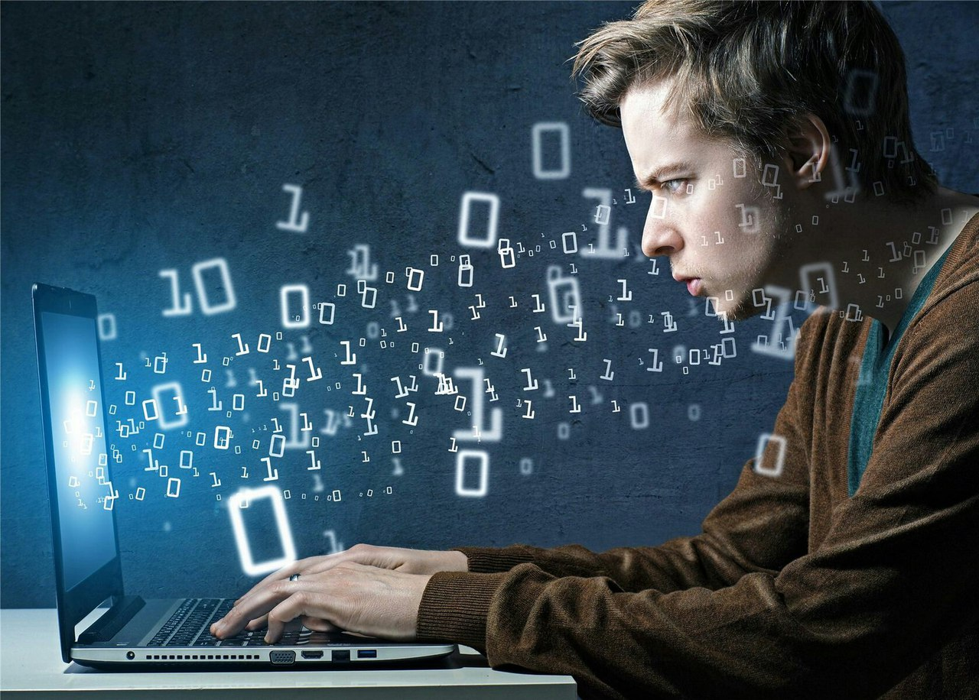
Глава 1. Теоретическая часть
1.1 Почему же в настоящее время так много людей привлекает виртуальная реальность и общение в Интернете? Во-первых вы можете находиться на удобном психологическом расстоянии от партнера. Во-вторых можете скрыть правду, чувства, страх, смущение, скуку. Получается, вы вроде бы вышли в мир, оставшись дома. Но Интернет дает общение (или его иллюзию), переживания (или их иллюзию), обеспечивая в то же самое время защиту от естественных страхов, которые сопровождают реальную жизнь.
Виртуальная реальность - это мир созданный искусственно, путем подмены окружающей действительности информацией, генерируемой компьютером. И это общение в сети ведется не между конкретными людьми, а между сформированными ими самим образами. Именно эти образы и называют аватарами.

Slide 6
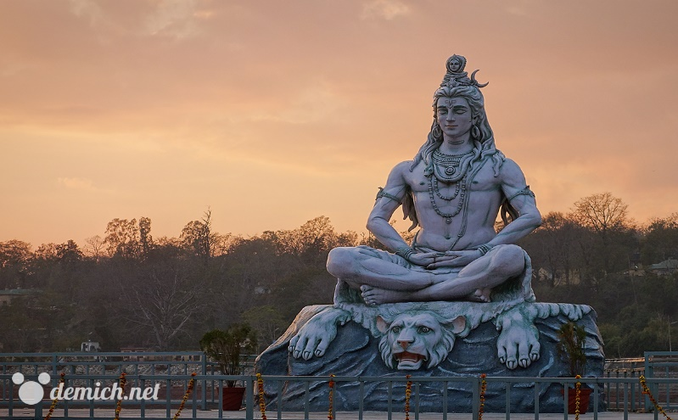
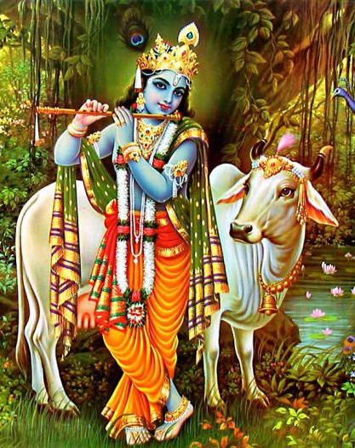
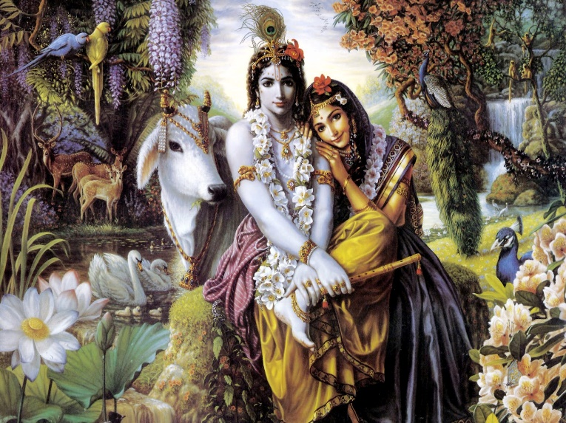
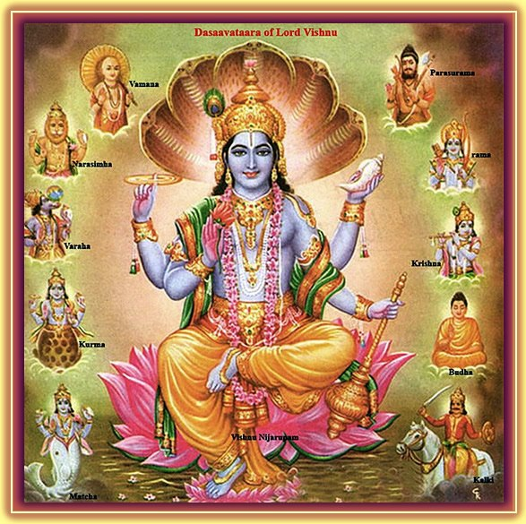
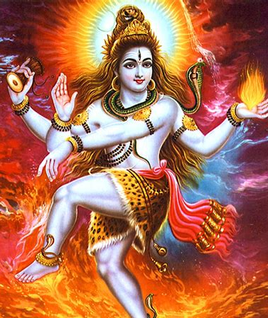
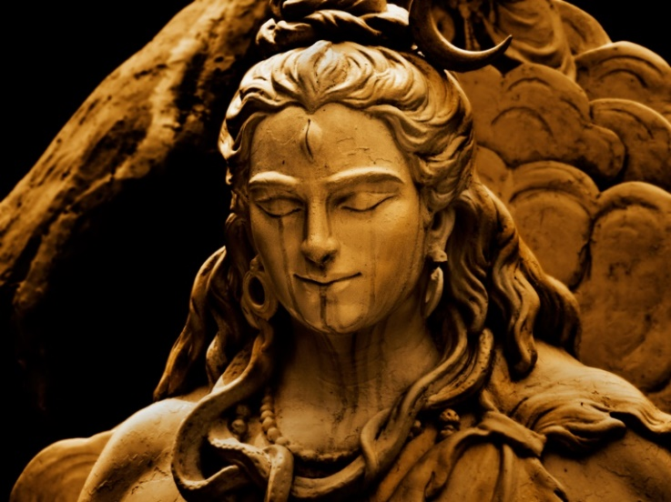
2.2 Как же появились аватары? История возникновения аватаров покрыта тайнами и загадками. Так точно и неизвестно кто первый начал его использовать, и как пришла ему данная идея.
Можно отметит, что изначально слово аватар, точнее аватара, означал «божество». Он использовался в религии буддизма, точнее индуизма, веды и брахманизма. Обозначал воплощение Бога. Самым знаменитым считалась «десять аватаров» Богов Вишну. К ним относились Шива, Кришна и другие.
После появления компьютеров, термин аватара изменил свое значение. Точнее, приобрел новое. Как только появились компьютерные игры, он стал обозначать персонажа, участвующего в этой игре, которым управляет какой-либо человек. Также аватаром – это изображение, которое устанавливает определенный человек на своей странице в социальных сетях, на форумах и т.д.

Slide 7
Глава 2. Практическая часть

Slide 9
Вопрос | Ответ
Что такое чат? | Поиск нужной информации: 18; Поиск друзей по интересам: 15; Разное: 120
Знаете ли вы, что такое ник? | Знают: 129; Не смогли ответить: 25
Знаете ли вы, что такое блог? | Знают: 154
Знаете ли вы, что такое форум? | Знают: 154
Знаете ли вы, что такое е-мэйл и пользуетесь ли вы им? | Знают и пользуются: 150; Нет: 4
Пользуйтесь ли вы в сети аватарами, никами, подписями? | Да: 142; нет: 12
Чем вы руководствовались, когда выбирали эти средства самовыражения? | Характер: 5; Имя и фамилия: 16; Понравилась картинка: 65

Slide 10
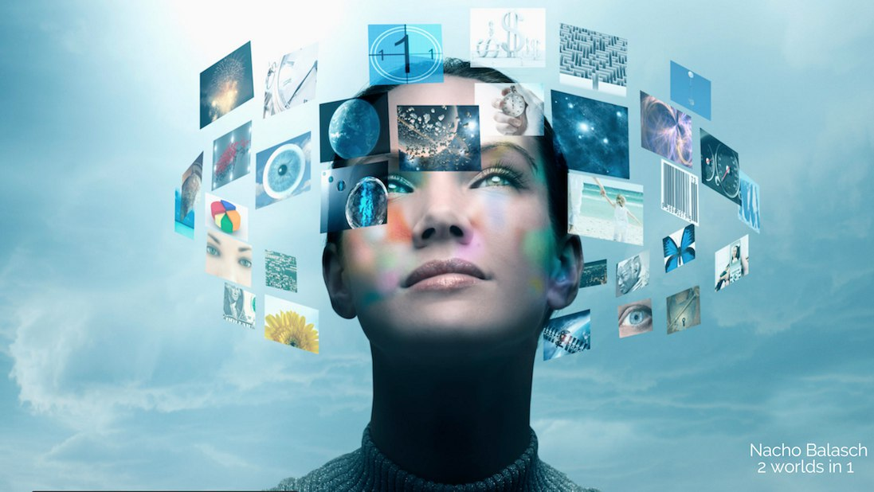
Моё исследование позволяет сделать следующие выводы.
Виртуальная реальность – это место, где подросток чувствует себя абсолютно свободно. Он не стесняется в самовыражении и использует все возможные средства для создания собственного имиджа.
Тинэйджер хочет отличаться от других и прикладывает много творческой энергии и фантазии для создания своего образа. И именно здесь он может проявить себя, заявить о себе, не причинив никому вреда.

Slide 11


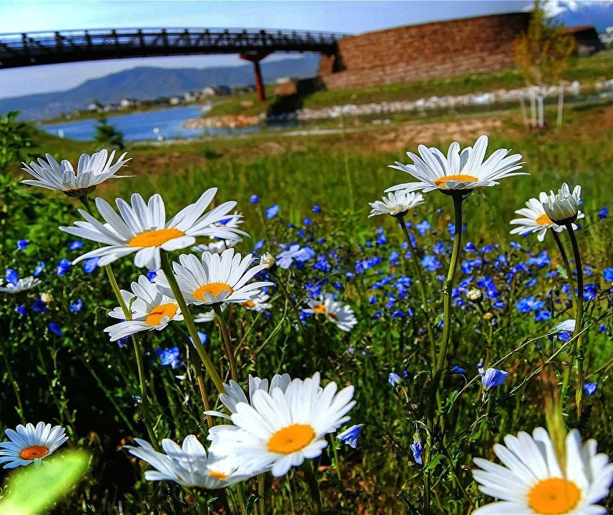
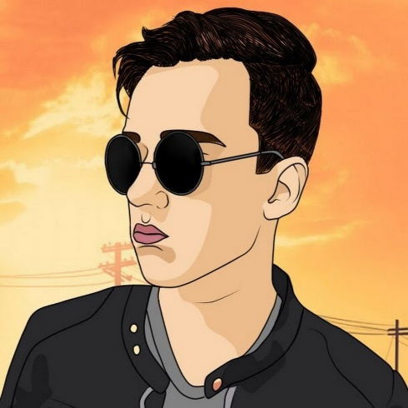
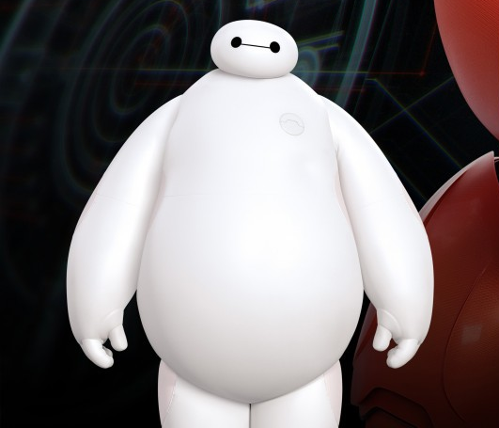

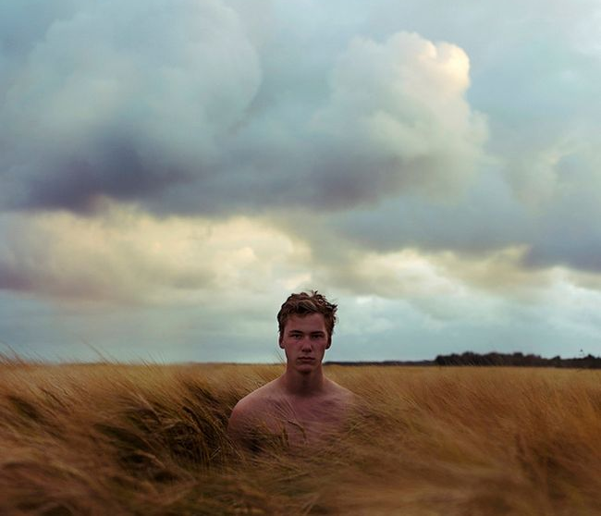


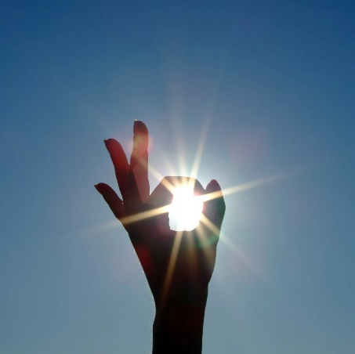
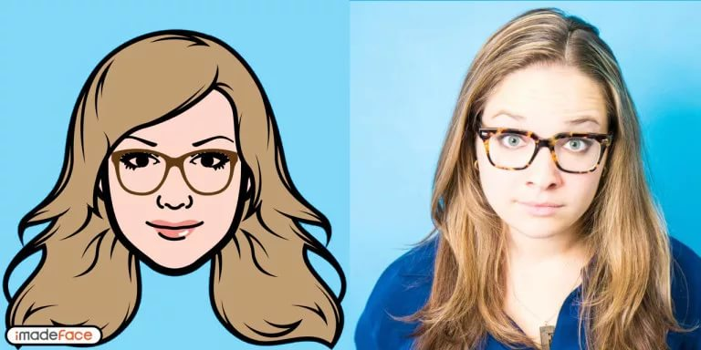
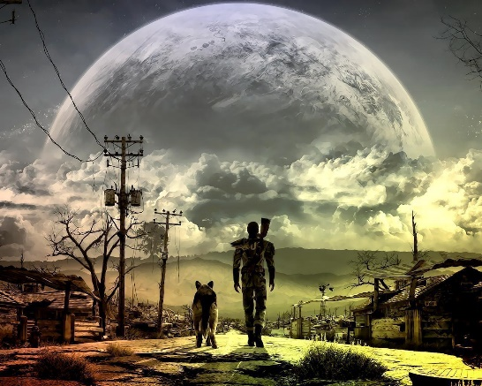
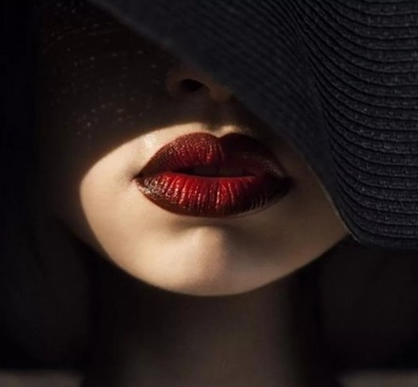
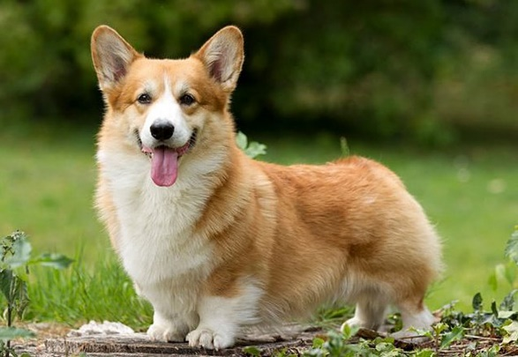
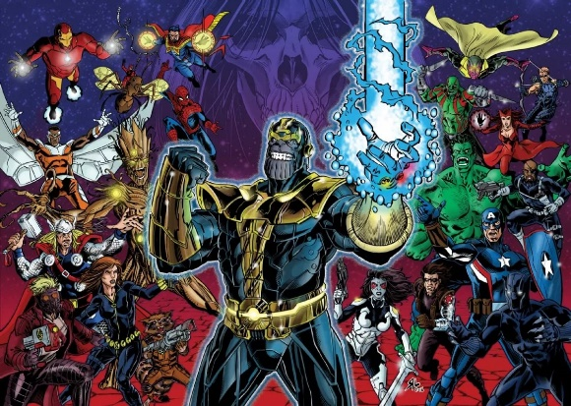
Аватар является визуальным отображением пользователя во многих системах, где у него есть свой профиль и он может редактировать информацию о себе;
Также проведя исследование, стало заметно, что пользователь старается выбирать как можно более «говорящий» аватар. Ведь он служит наглядным отображением о его внутренних переживаниях, какой-либо черты характера пользователя или той черты, которую он очень хотел бы иметь. Бывают люди, кто верны одному аватару, сохраняя его с момента вхождения в сеть. Но также существуют те, кто меняют изображение очень часто, отражая моменты жизни, перепады настроения и т.д.

Slide 12
Список используемой литературы:
1.1 Википедия
1.2 Серия книг «Я познаю мир»
1.3 Большая детская энциклопедия, 2008 г
1.4 Шевченко, 1999 - Шевченко И. Некоторые психологические особенности общения посредством Internet, 1999г

